Slide 1
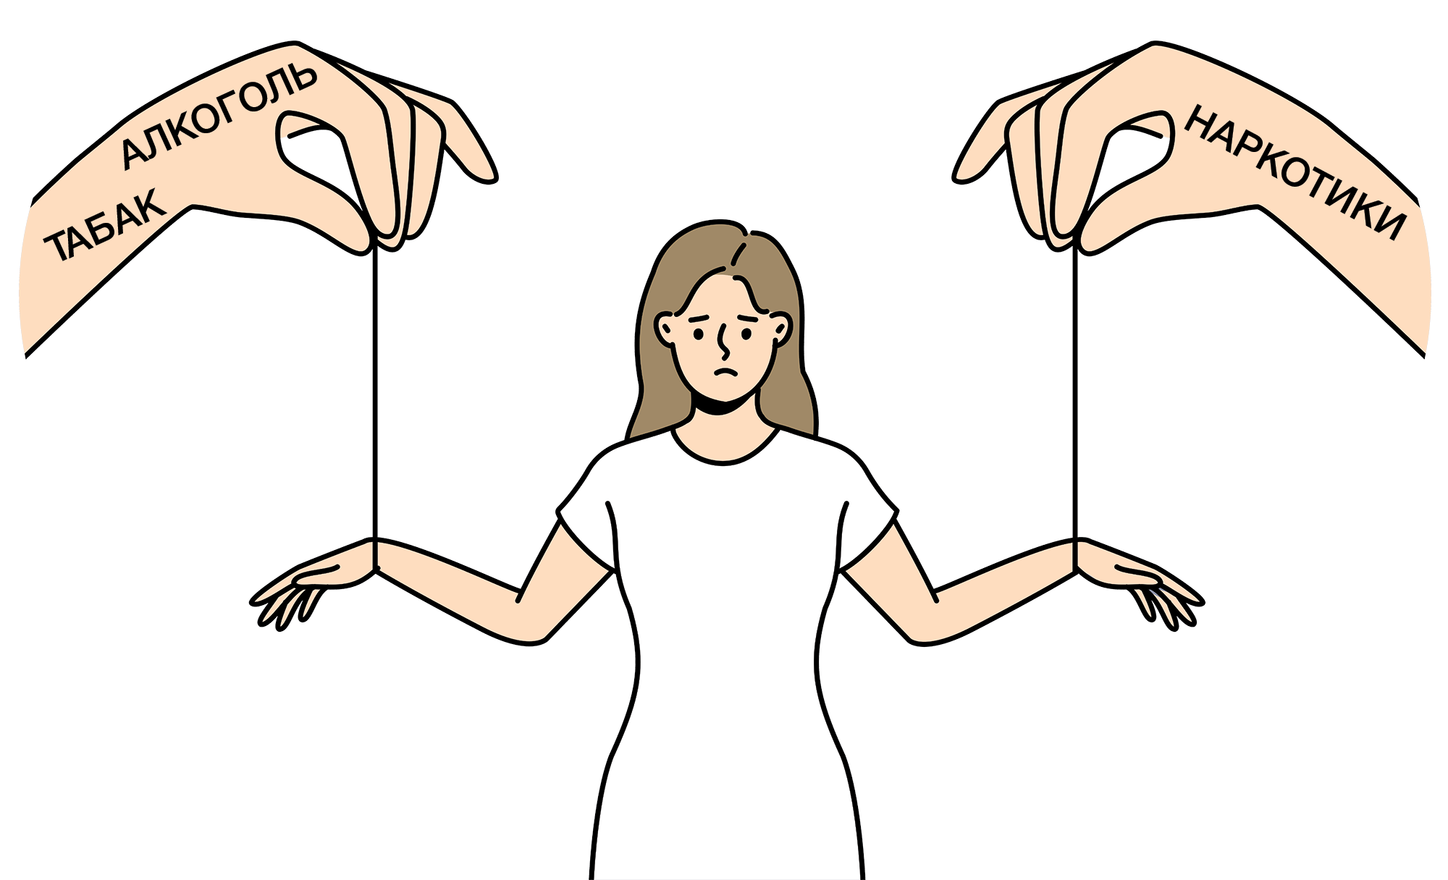
ӨЗІМІЗДІ САҚТАУ ҮШІН «ЖОҚ» ДЕП ҚАЛАЙ АЙТУҒА БОЛАДЫ
алкоголь темекі
есірткі
«Жаман әдеттердің алдын алу» сабағы

Slide 2
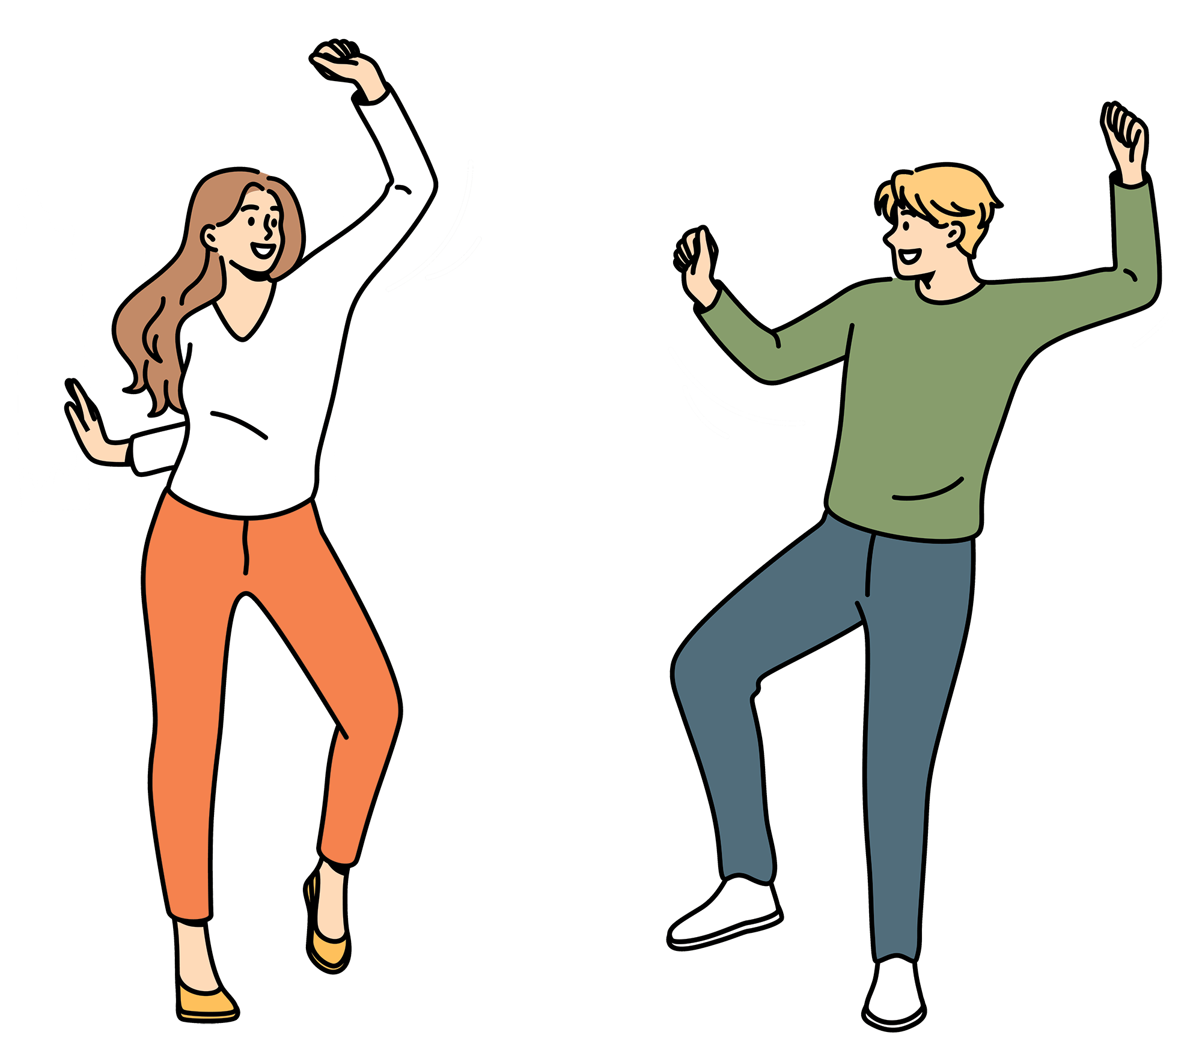
Қажеттіліктен іс-әрекетке
қажеттілік
іс-әрекеттер
Notes:
Адам не істесе де, өз қажеттіліктерін қанағаттандыру үшін істейді: қарны ашса − тамақ жейді, шөлдесе − су ішеді, жалғыздықты сезінсе − біреумен танысады, қарым-қатынас жасайды, білімге деген қажеттілікті сезінсе − оқиды, атақ-даңққа ұмтылса − ерлік жасайды, қауіпсіздікке мұқтаж болса − тығылады да, тына қалады, т.б.

Slide 3

Қажеттіліктен іс-әрекетке
қажеттілік
іс-әрекеттер
?
Notes:
Ойланып көрейікші, адам темекі шеккенде, ішімдік ішкенде, есірткі қолданғанда, т.б. қандай пайда күтеді? Бұл − күрделі сұрақ. Адамды осындай әрекеттерге не итермелейді? Ол қандай қажеттіліктерін қанағаттандырғысы келеді?

Slide 4

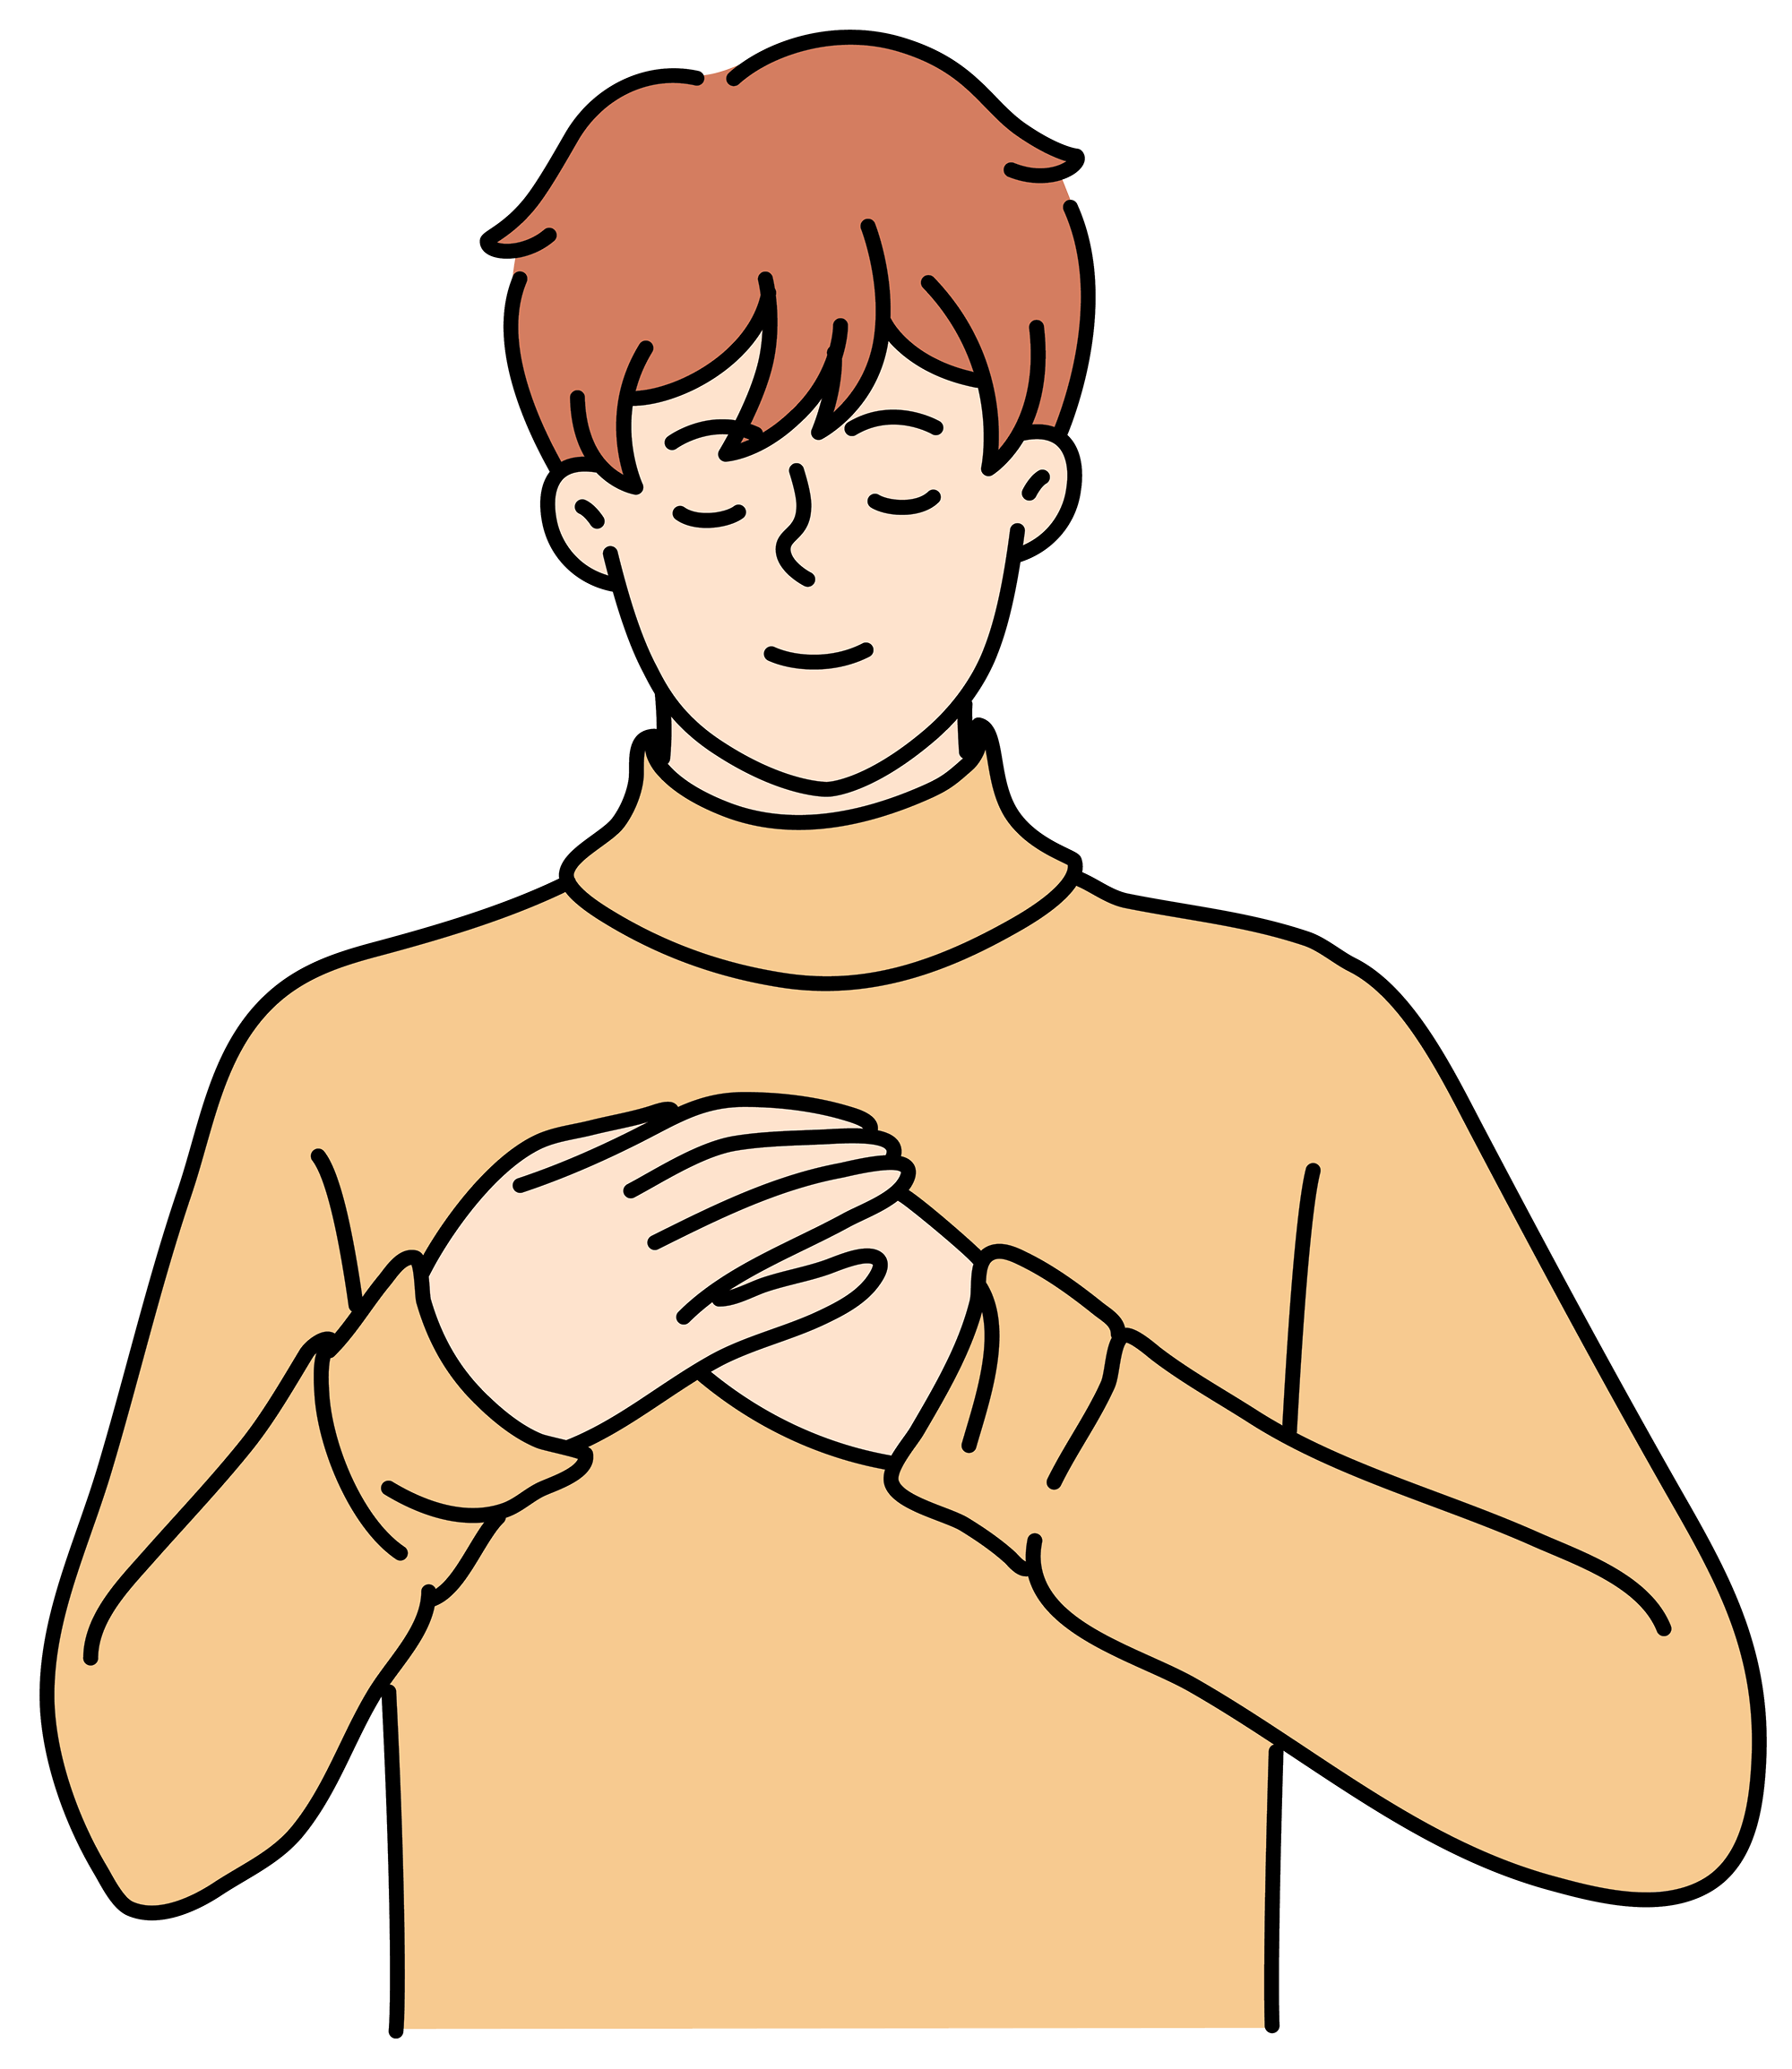
Іс-әрекеттен нәтижеге
қажеттілік
іс-әрекеттер
нәтиже
эмоция

Slide 5
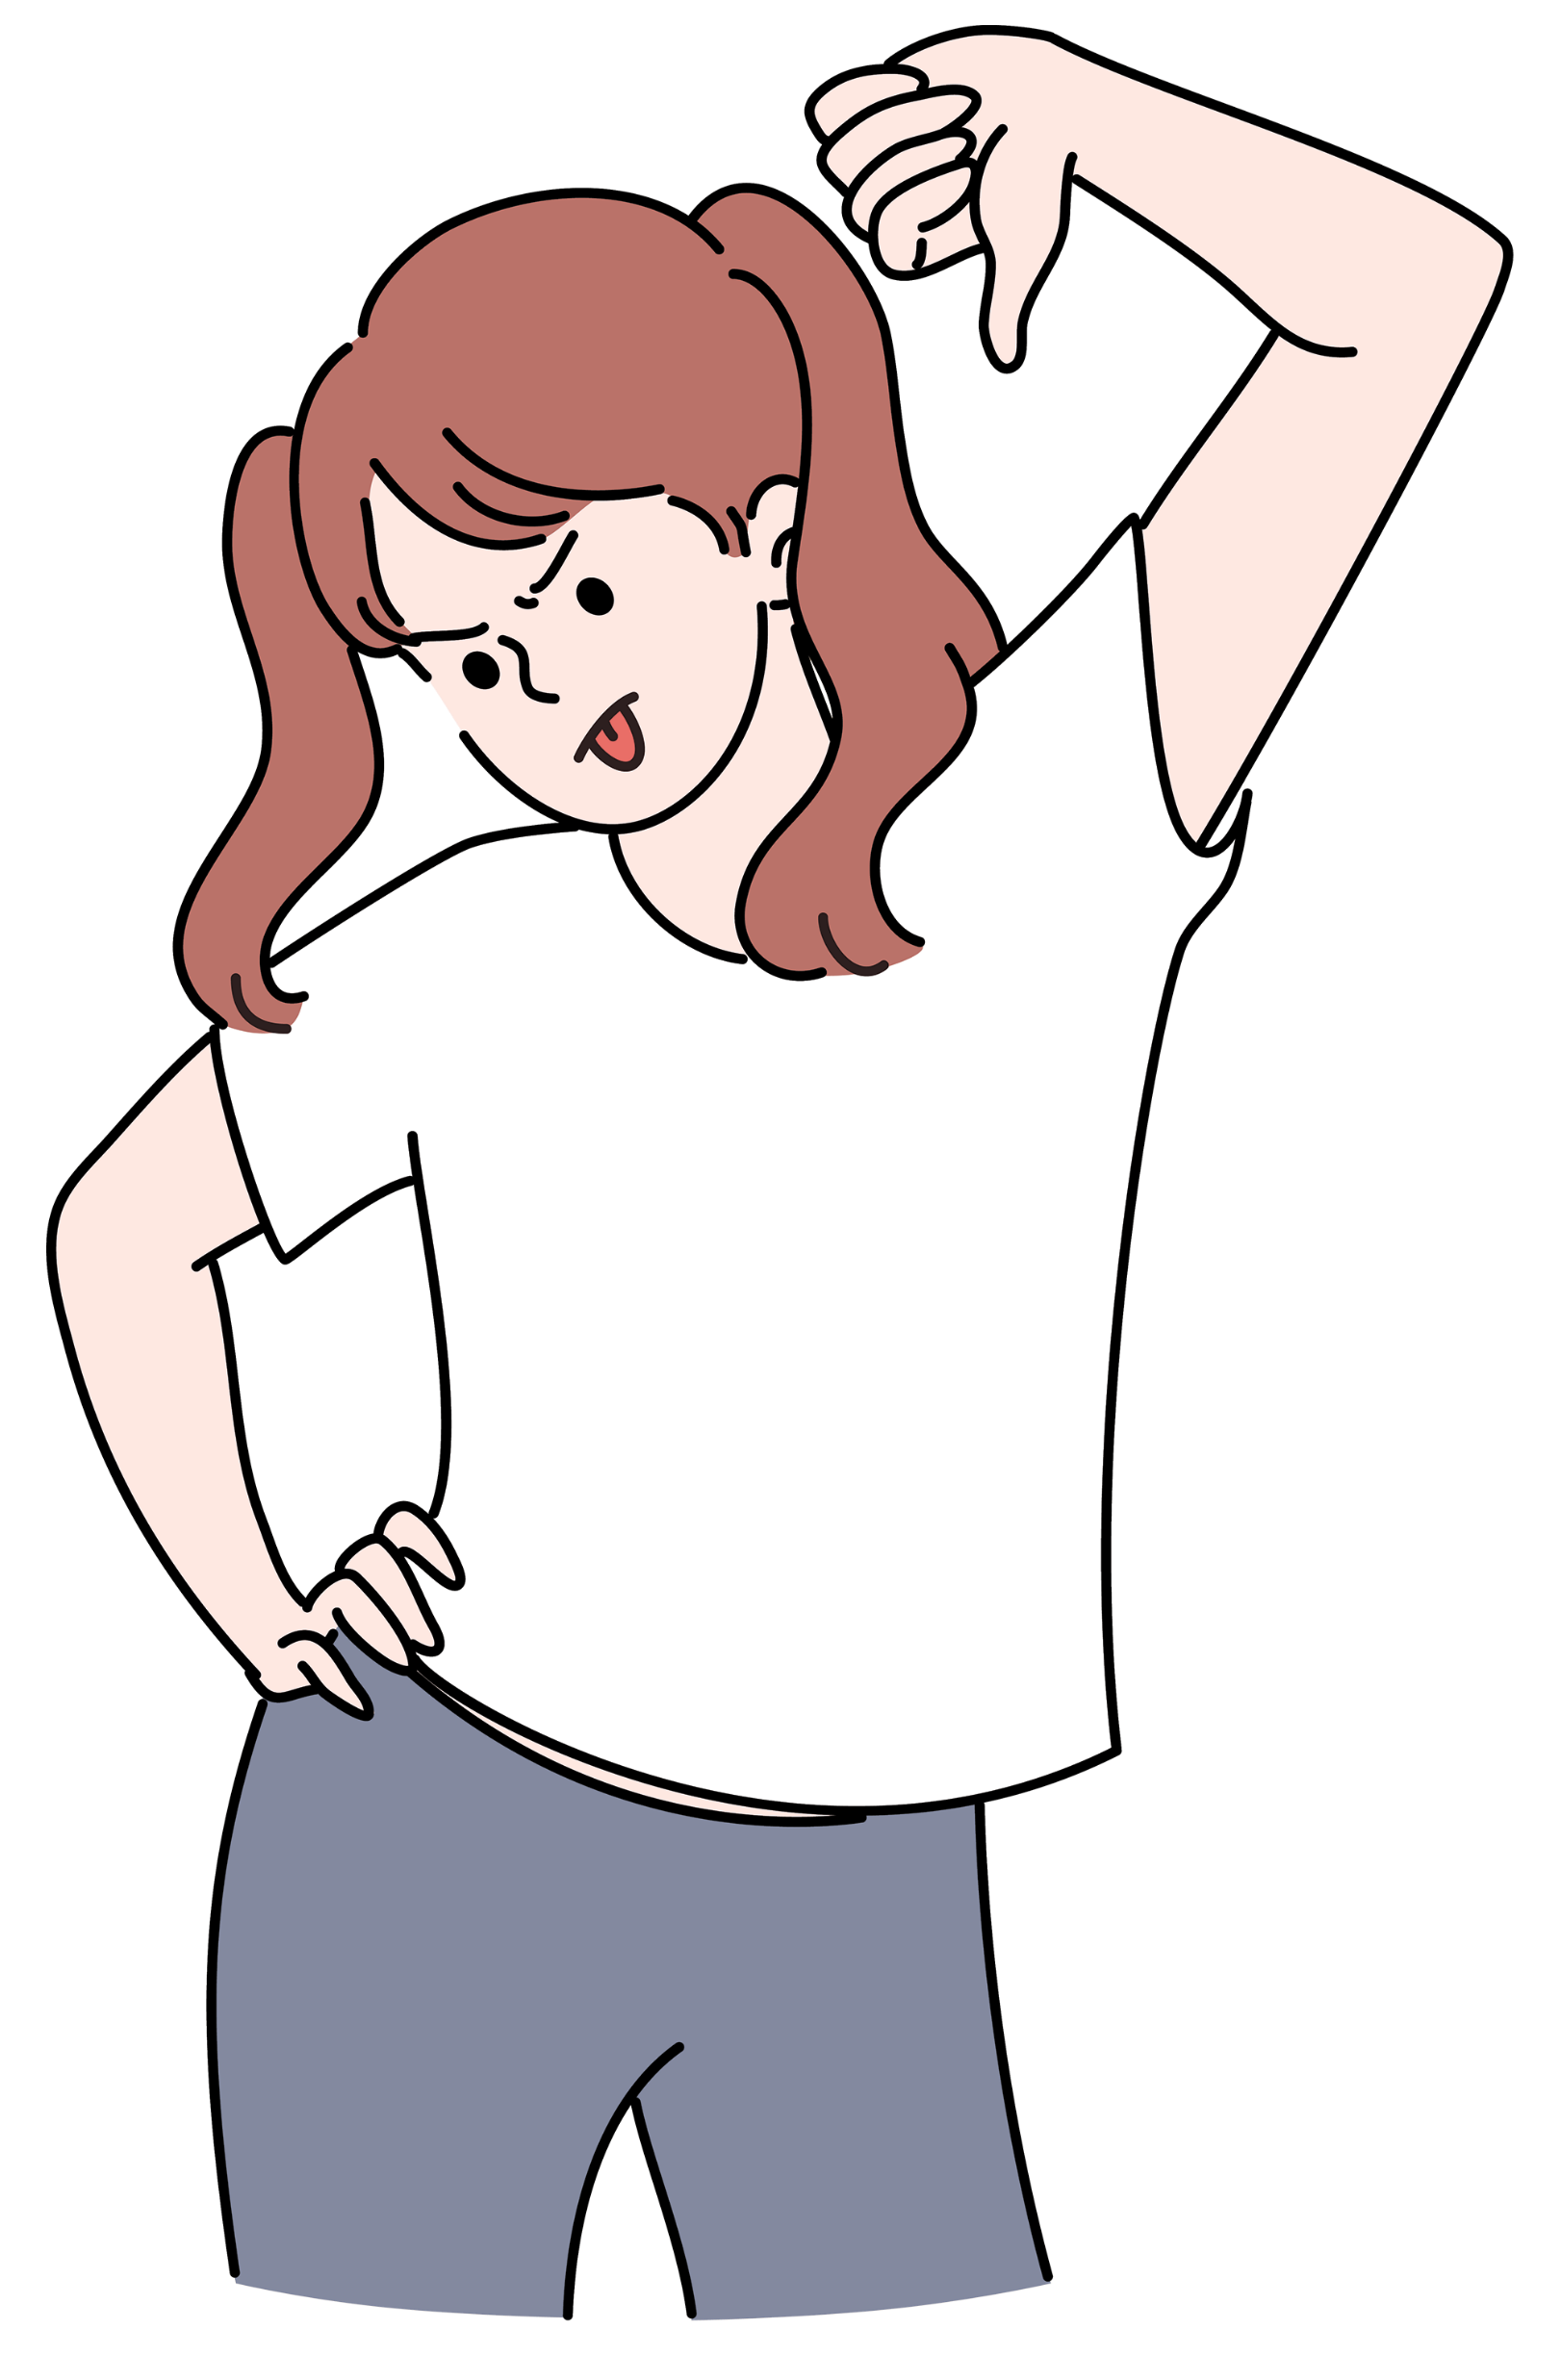
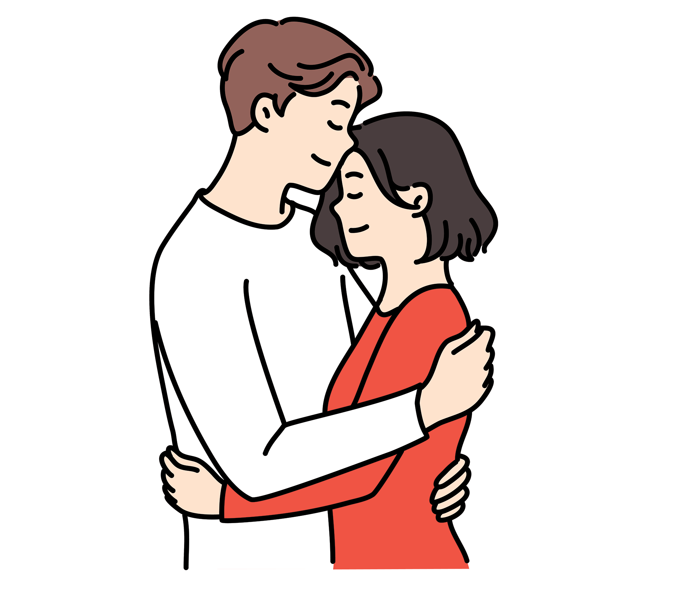
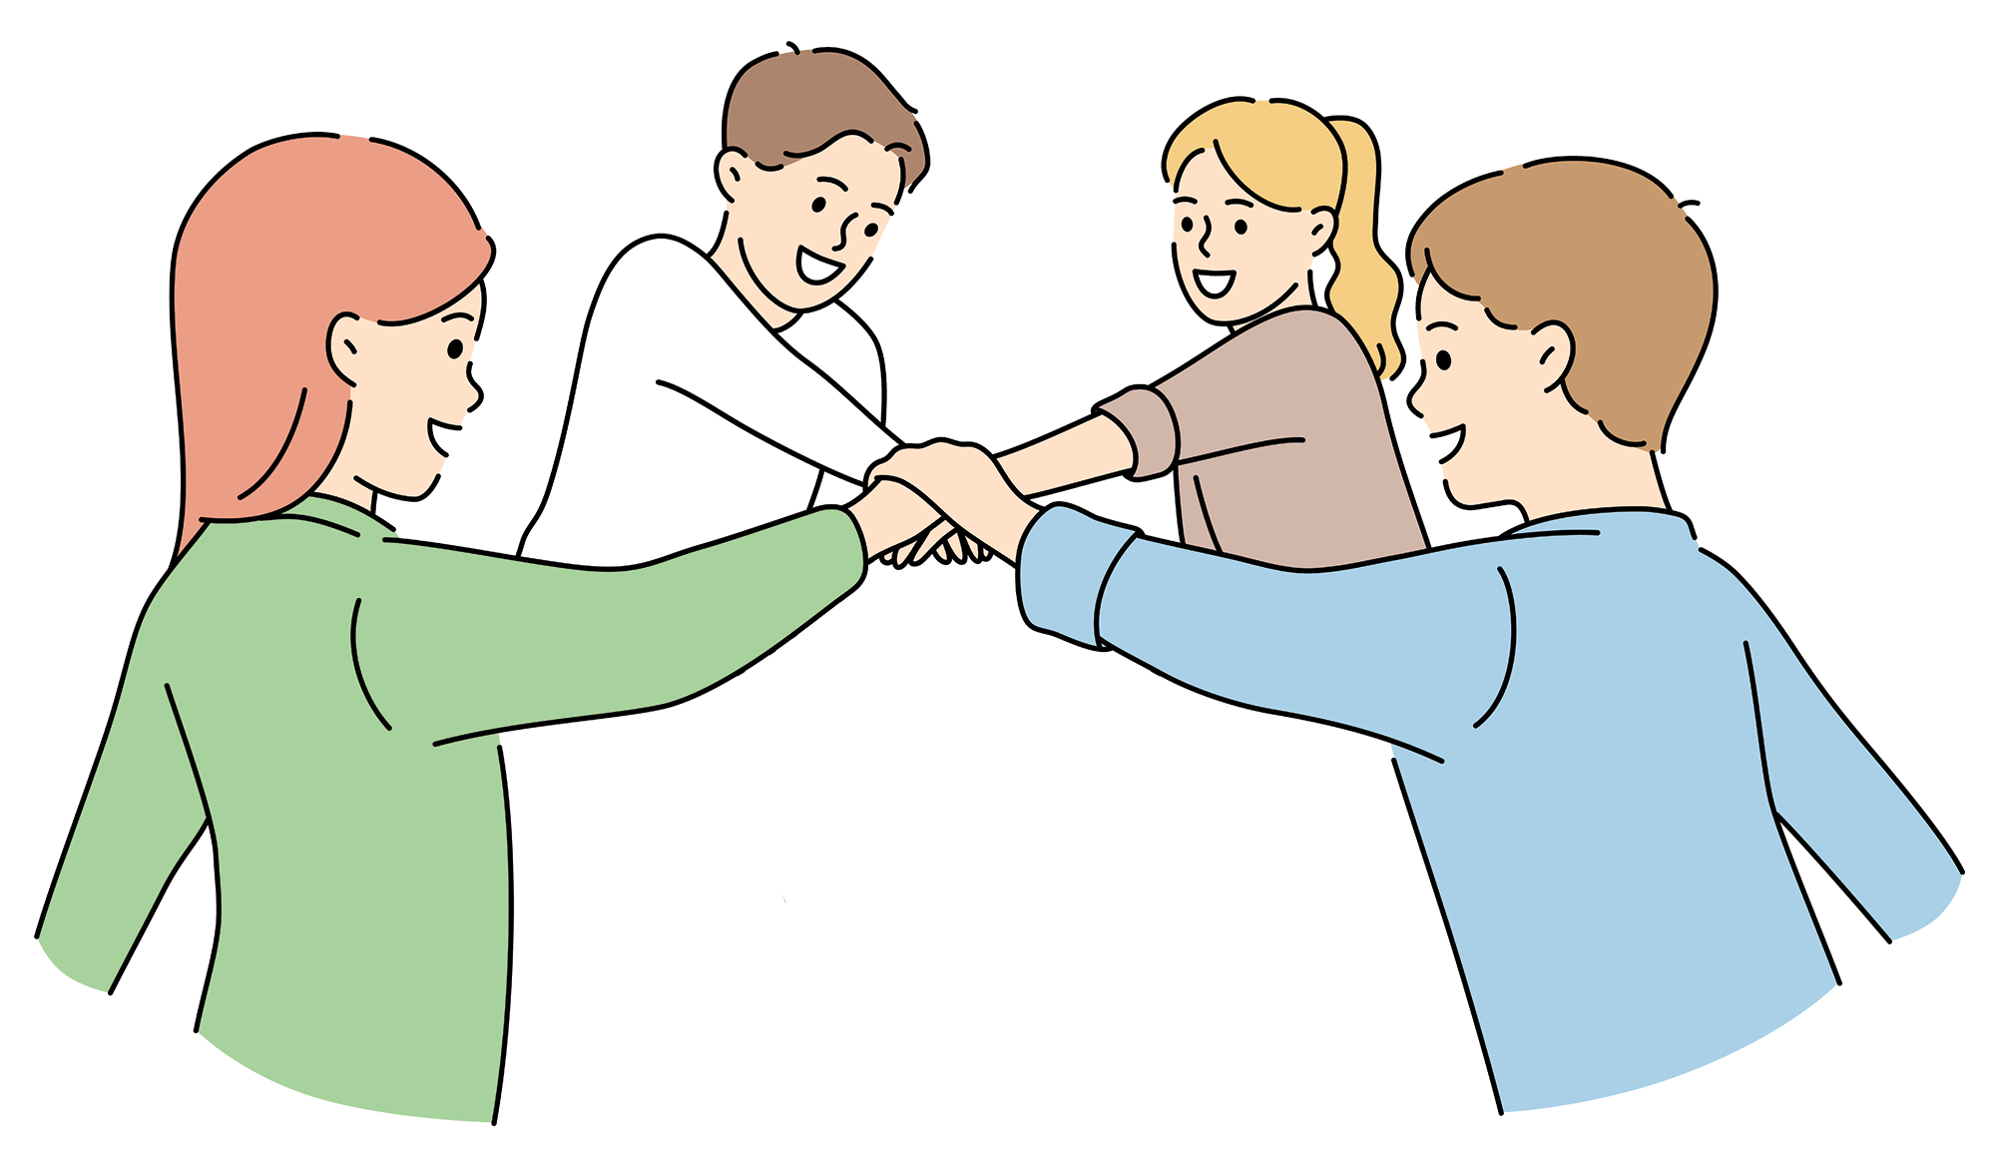
Іс-әрекеттен нәтижеге
?
??
қажеттілік
іс-әрекеттер
нәтиже
эмоция

Slide 6
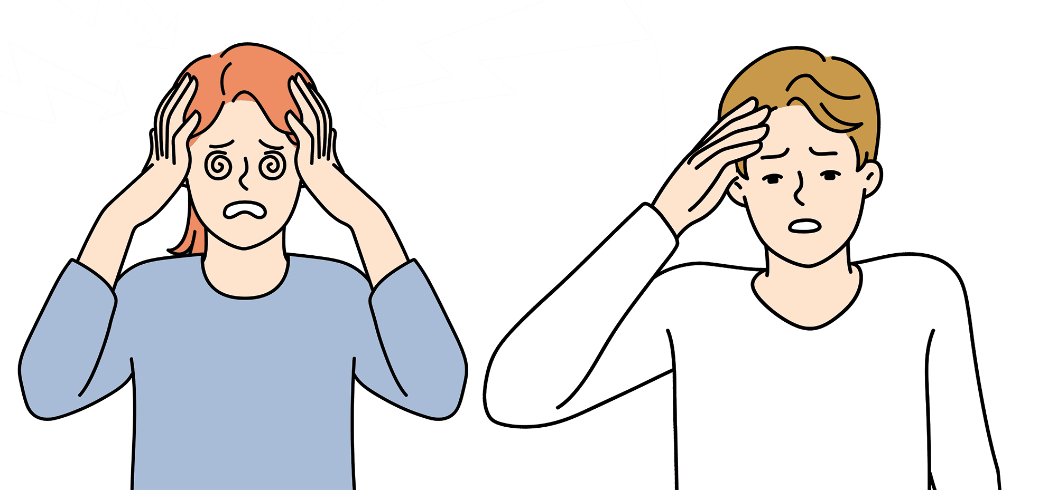
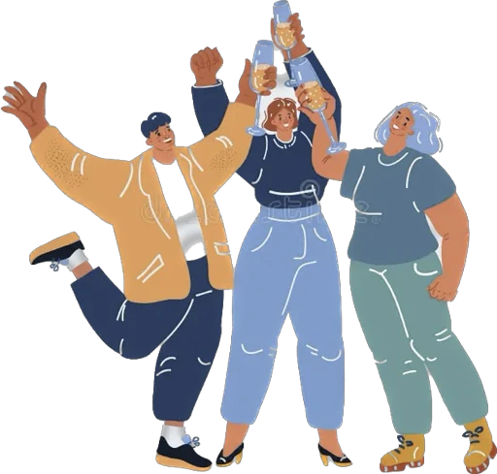
Іс-әрекеттен нәтижеге
қажеттілік
іс-әрекеттер
нәтиже
эмоция

Slide 7
Іс-әрекеттен нәтижеге
қажеттілік
іс-әрекеттер
нәтиже
эмоция

Slide 8

Менің қысымға қарсы «бұлшық етім»
Өзімдікі дұрыс деп ойласам да, аргументтерге жауап бере алмасам, берілуге дайынмын
Қысым көрсем болды, бірден берілемін
Мені сындыру мүмкін емес!
0
5
10

Slide 9
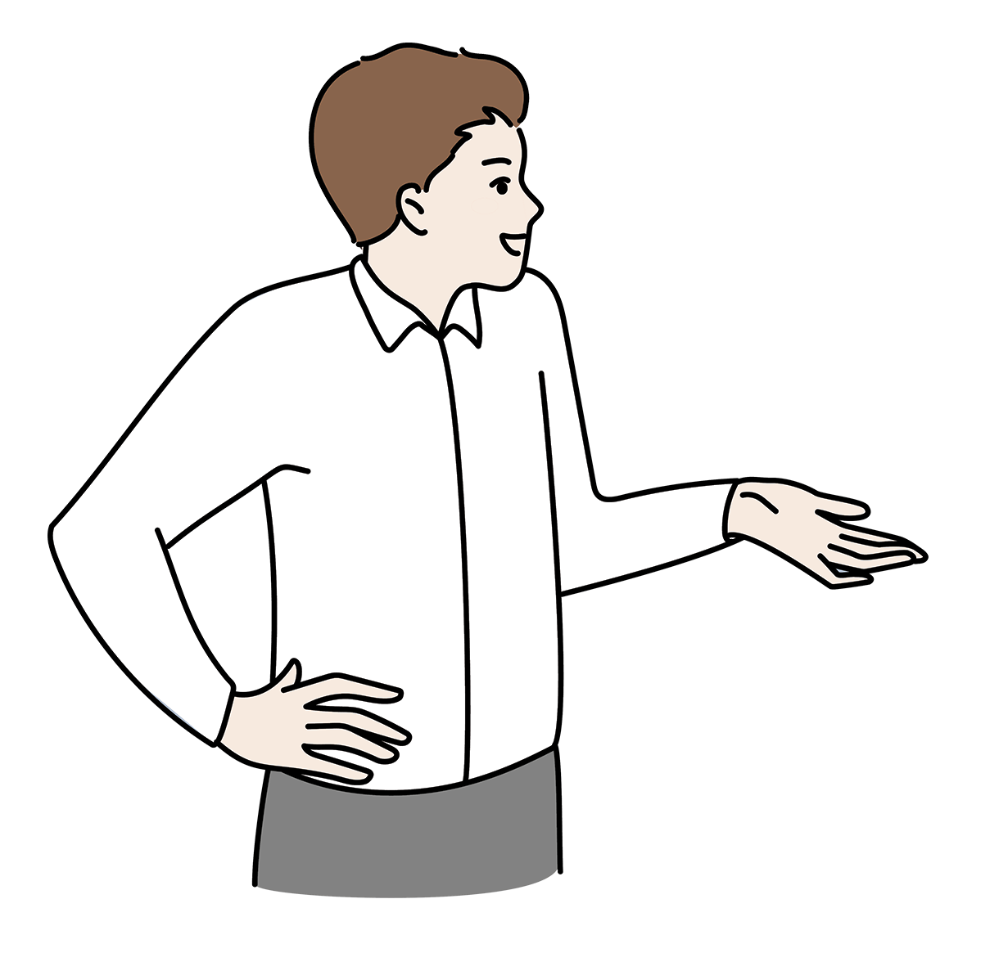
Мен… деп айтар едім
Егер сіздердің міндетіңіз досыңызды/құрбыңызды алкогольдің/есірткінің/вейптің немесе темекінің дәмін татып көруге көндіру болса, не айтар едіңіздер?

Slide 10
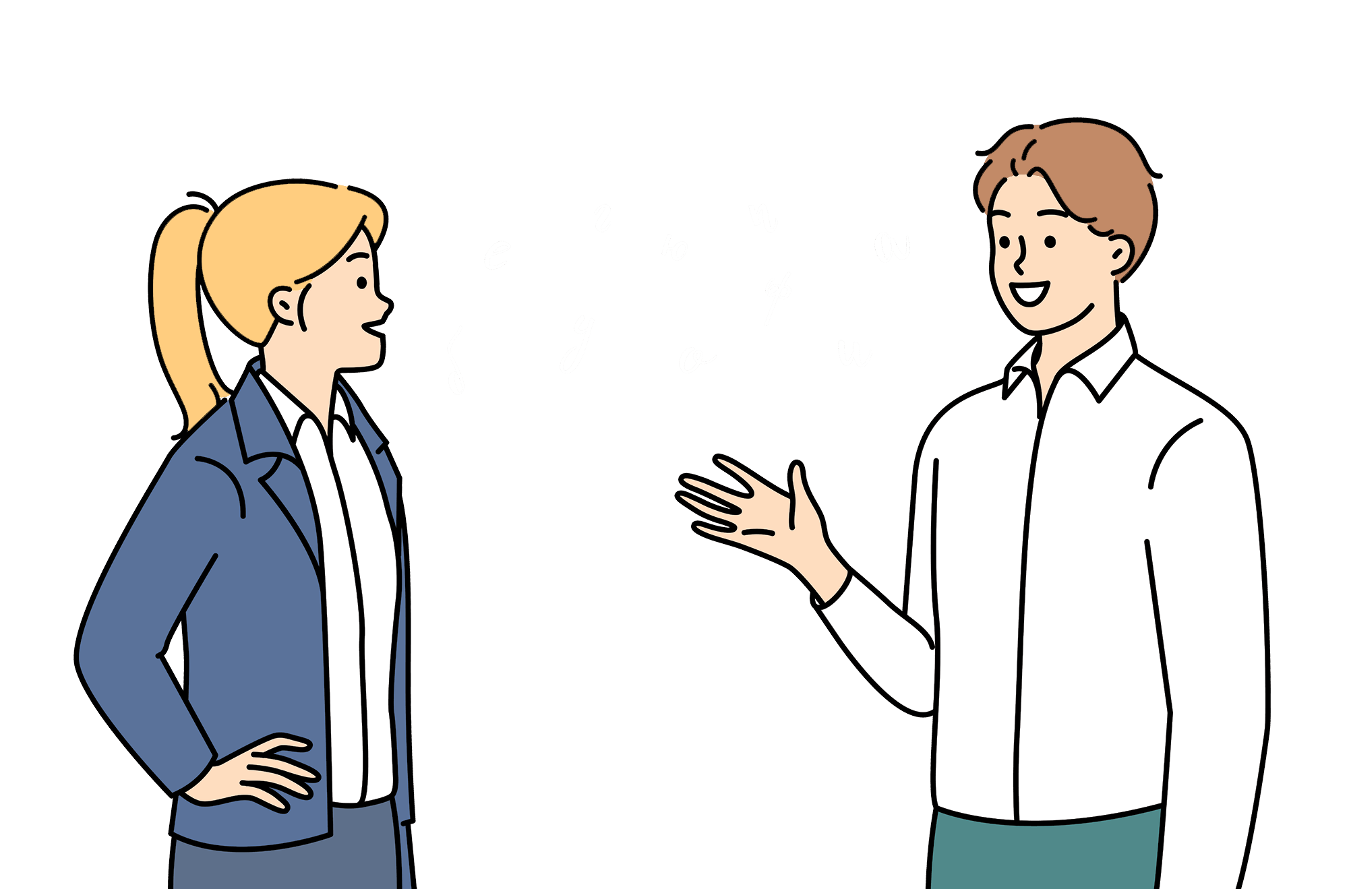
Қалай айту керек
ЖОҚ!
Кейде жауап беруге асықпау, уақытты созу жеткілікті, сонда әлгі адам өзі-ақ қояды.
Көмекке әзіл келуі мүмкін.
«Маған алаңдағаның үшін рахмет, бірақ мен басқа жолын табамын. Сондықтан жоқ деймін».
«Егер біз сені құрметтесін десең, онда ...» деген «ұсынысқа» «Егер мені құрметтесең, онда менің пікірім сен үшін маңызды болуы керек» деп жауап бере аласыздар.
Үзіліс жасау пайдалы: «Ойлануым керек. Маған біраз уақыт бер».

Slide 11
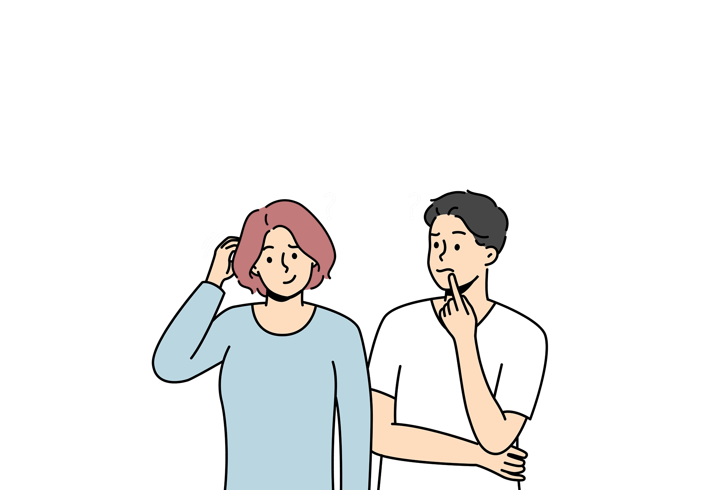
Ойланыңыздар!
Нақты несі күшті?
Мен үшін күшті ме?
Мен кім үшін күшті болып көрінгім келеді?
Бұл күшті ғой!

Slide 12
Ойланыңыздар!
Күш неде?
Басқа адамдарға, зиянды заттарға өзімді басқаруға рұқсат беріп, өмірімнің қожайыны болудан қалу ма?
Әлсіздер ғана бас тартады!

Slide 13
Ойланыңыздар!
Иә, кем емеспін, маған да болады, бірақ мен одан бас тартуды таңдаймын − бұл менің еркім және таңдау еркіндігім.
Оларға болады, онда саған да болады! Олардан кем емессің!

Slide 14
Ойланыңыздар!
Адамдар өзін де, өзгені де ойламайтын осындай ұжымда болғым келе ме? Басқа жерден таппаған не нәрсені осы жерден аламын? Басқаша қалай ала аламын?
Айналадағылар сияқты бол! Ұжымнан ажырама!

Slide 15
Ойланыңыздар!
Иә, мұндай сезімдерді бастан кешірмеуім мүмкін, бірақ бір сұрақ бар: олар соған тұра ма? Таңдау жасағанда біз бір нәрсеге ие боламыз немесе бір нәрсені жоғалтамыз. Мұнда мен аз ғана уақыт ішінде жаңа сезімдерге бөленемін және соларға деген мені өмір бойы басқаратын құмарлыққа салынамын. Шешім қабылдауда тәуелсіздігімді, денсаулығымды, жақсы қарым-қатынастарымды жоғалтамын, ең бастысы, соған ақша жұмсаймын. Ойлануға тұрарлық.
Бұл керемет!

Slide 16
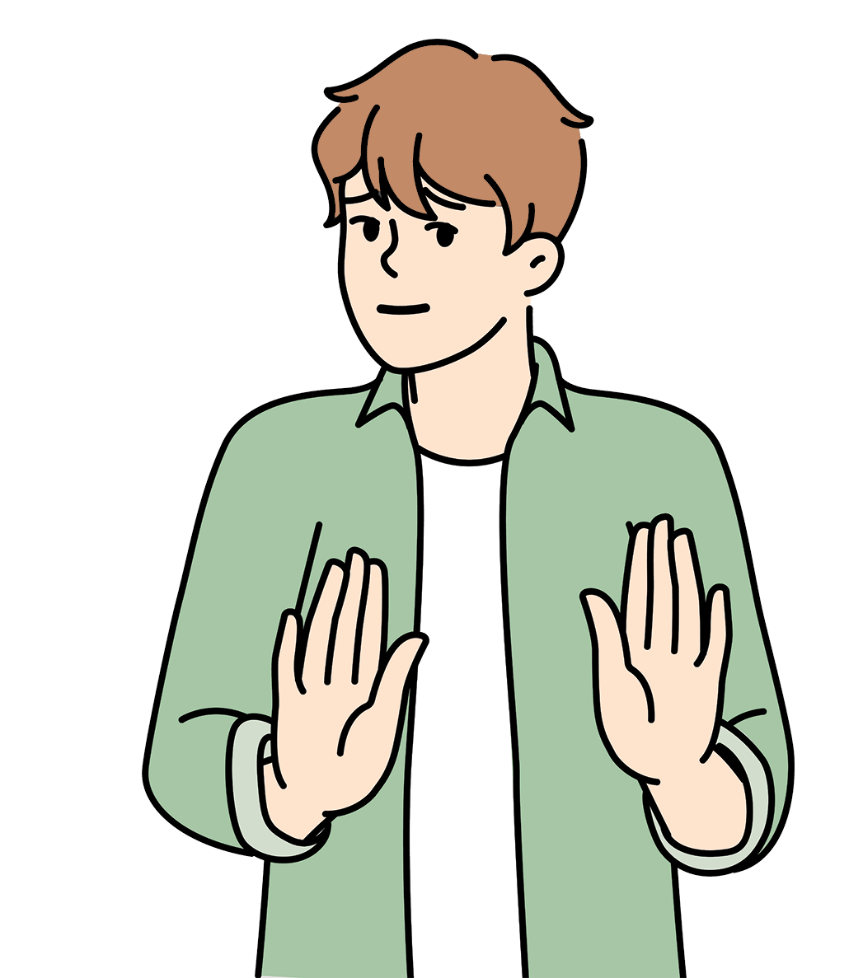
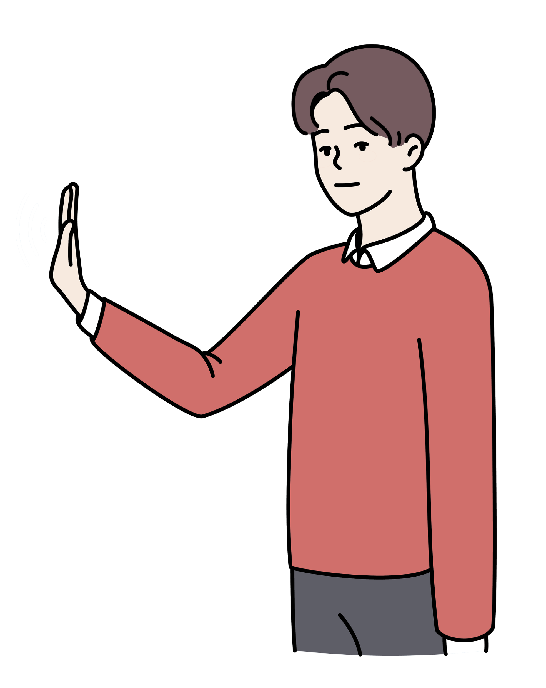
Жай ғана «Жоқ» деп айту керек
Мұны мүмкіндік болса, адамның жүзіне тура қарап, байсалды әрі нақты айтуға тырысу керек. Кейде ым-ишара қосса, салмақтырақ шығады.

Slide 17
Қалай айту керек
ЖОҚ!
Кейде жауап беруге асықпау, уақытты созу жеткілікті, сонда әлгі адам өзі-ақ қояды.
Көмекке әзіл келуі мүмкін.
«Маған алаңдағаның үшін рахмет, бірақ мен басқа жолын табамын. Сондықтан жоқ деймін».
«Егер біз сені құрметтесін десең, онда ...» деген «ұсынысқа» «Егер мені құрметтесең, онда менің пікірім сен үшін маңызды болуы керек» деп жауап бере аласыздар.
Үзіліс жасау пайдалы: «Ойлануым керек. Маған біраз уақыт бер».
Жай ғана «Жоқ» деп айту керек.
Шешіміңізде табанды болыңыз, әлгі адам мазалағанын қоймаса, көмек сұрауға мәжбүр боласыз деп айтыңыздар.

Slide 18
Менің қысымға қарсы «бұлшық етім»
Өзімдікі дұрыс деп ойласам да, аргументтерге жауап бере алмасам, берілуге дайынмын
Қысым көрсем болды, бірден берілемін
Мені сындыру мүмкін емес!
0
5
10

